Slide 1


جـامعة سعيــدة د. مولاي الطــاهر
Mémoire de Master
كلية التكنولوجيا
Spécialité : Sécurité Informatique et Cryptographie
الإعـلام ألي : قـسـم
Thème
Une approche basée sur le machine learning pour la sécurité informatique : application à la détection d'intrusion.
Présenté par :
Dirigé par :
Chems Eddine BOUANANI
Reda Mohamed HAMOU
Meriem Rabab BAHOUSSI
Promotion 2021 - 2022
Notes:
Bonjour à tous, Merci monsieur le président, et les membre de jury, bienvenue
Nous avons l'honneur de vous présenter notre PFE intitulé « une approche…. »

Slide 2
Introduction
Détection d’intrusion
Plan
de
Travail
Machine Learning
Expérimentation et résultats
Conclusion
Notes:
On va passer maintenant au plan de travail de la présentation
On va d’abord commencer par une introduction générale, après détection d’intrusion, ensuite Machine learning, et l’expérimentation et résultats, enfin une petite conclusion

Slide 3

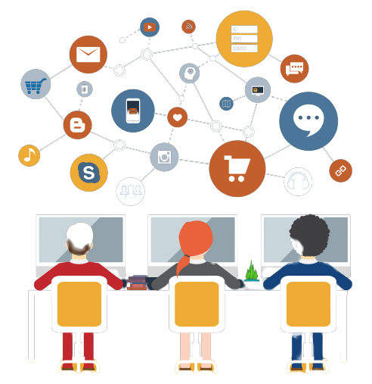



Introduction
Notes:
L’Internet est devenu un élément majeur, dans la vie des gens, les téléphones tablettes informatiques . .etc. l’utilisent pour faciliter la communication en temps réel. Une grande quantité de données et d’informations sont transférées par Internet.

Slide 4

Introduction
IDS
Machine Learning
Data Mining
Notes:
À partir ces données, il y a des utilisateurs malveillants qui veulent lire, modifier ou détruire ces données.
Les techniques traditionnelles et le système de détection d'intrusion devraient être utilisés avec des approches dynamiques, comme la ML et DM.

Slide 5


Détection d’intrusion
Dos
R2L
D’autres…
Intrusion
Notes:
Il y a plusieurs attaques qui se produisent aujourd'hui dans le réseau numérique, par exemple DOS attaque, R2L
lorsque ces attaques se produisent sur le système, cela va faire une intrusion
Une intrusion désigne toute activité non autorisée sur un réseau numérique
DoS : déni de service, p.ex. syn flood.
R2L : accès non autorisé depuis une machine distante, p.ex. deviner le mot de passe.

Slide 6



Détection d’intrusion
Data set
fichier inconnu
Intrusion
Machine Learning
Notes:
Nous supposons que nous avons un fichier inconnu, Pour éviter les techniques traditionnelles comme elle l’a dit, nous devons appliquer une approche basée sur ML.
Pour détecter une intrusion, si cela est arrivé au système

Slide 7




Machine Learning
?
Banana
?
Orange
?
Apple
Machine Learning
Notes:
On va maintenant parler sur le machine learning
Nous voulons un programme qui peut faire la différence entre les fruits(....) . d'abord nous avons quelques image.
ensuite la machine utiliser le programme pour regarder des images.
(poom ) et déterminer la quelle est la quelle tout seul

Slide 8
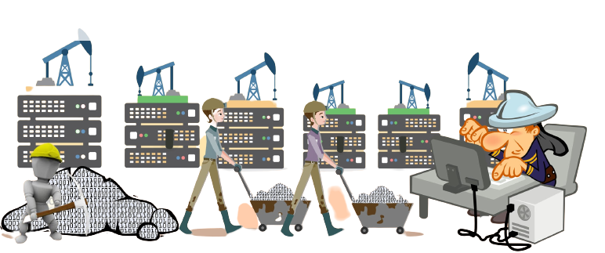
Machine Learning
Data Mining
Utilise des techniques créées par ML pour prédire les résultats
Notes:
Dans le monde digital d’aujourd’hui il y’a trop de données, d’information, d’application et de services Mais moins de connaissances
Data Mining : L’extraction de données est une technique permettant d’extraire de l’information et des connaissances importantes
C’est une technique qui fait de Extraction de connaissances à partir de données
Le but est de rendre les données plus vitales et utilisables, c-à-d en extrayant uniquement les données importantes.

Slide 9
Machine Learning
Des techniques de Data Mining
Naive Bayes
KPPV
Arbre de décision
SVM
K-means
Random forest
Notes:
Les algorithmes de DM sont une catégorie particulière d’algorithmes utiles pour analyser les données et développer des modèles de données
Certains des algorithmes populaires de DM sont NB. DT….
Nous allons maintenant passer à l’ Expérimentation et résultats

Slide 10

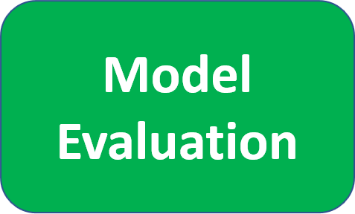

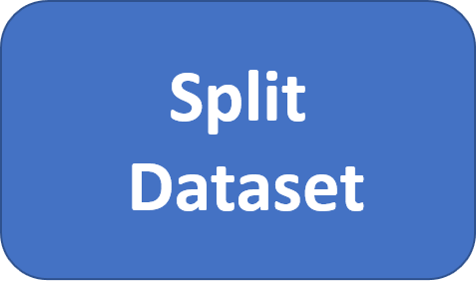
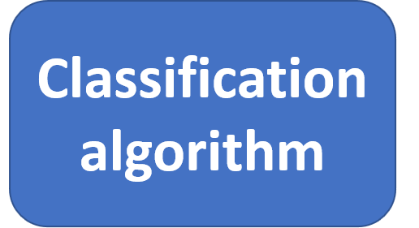

Expérimentation et résultats
Training
Data 80%
Testing
Data 20%
Notes:
Notre approche divisée en 2 parties :
Nous pouvons commencer à appliquer des techniques d’apprentissage automatique pour la classification dans un ensemble de données qui détecte les intrusions.

Slide 11
Expérimentation et résultats
KDDCup99
Attribut 1
Attribut 2
Attribut 3
…….
Classes
Duration | Protocol_type | service | …. | …. | label
0 | tcp | http | …. | .... | normal
0 | udp | private | …. | …. | Dos
0 | icmp | ecr_i | …. | …. | R2L
2630 | udp | other | …. | …. | normal
…. | …. | ….. | …. | …. | …..
Instances
494020 instances 41 attributs 23 classes
Notes:
Duration : longueur (nombre de secondes) de la connexion
protocol_type : type de protocole, par exemple :tcp, udp,etc..
Service : service réseau sur la destination par exemple :http, telnet, etc.
DoS : déni de service, p.ex. syn flood.
R2L : accès non autorisé depuis une machine distante, p.ex. deviner le mot de passe.

Slide 12
Expérimentation et résultats
Data cleaning
Classes
Classes
Valeur manquante
label
normal
Dos
R2L
normal
….
label
No-Intrusion
Intrusion
Intrusion
No-Intrusion
…
Duration | Protocol_type | service | …. | …. | label
0 | tcp | http | …. | .... | normal
0 | udp | private | …. | …. | Dos
0 | icmp | ecr_i | …. | …. | R2L
2630 |  | other | …. | …. | normal
…. | …. | ….. | …. | …. | …..
Duration | Protocol_type | service | …. | …. | label
0 | tcp | http | …. | .... | normal
0 | udp | private | …. | …. | Dos
0 | icmp | ecr_i | …. | …. | R2L
2630 | udp | other | …. | …. | normal
…. | …. | ….. | …. | …. | …..
Nous n’avons aucune valeur manquante
23 Classes
2 Classes
Binary classe
Notes:
Nettoyage des données pour rendre les données plus fiables et produire de bons résultats.
Il existe de nombreuses techniques de nettoyage des données, comme
Supprimer les doublons.
Supprimer les données non pertinentes.
Corriger les erreurs.
nous avons appliqué certaines de ces techniques, tout d’abord nous avons fait la classe binaire , c’est-à-dire Intrusion et NOINTRUSION

Slide 13
Expérimentation et résultats
Features selection
Chi-square(chi2)
Mutuelle information
Notes:
L’objectif de la sélection des attributs est de supprimer les attributs non pertinents et/ou redondants et de ne garder que les attributs pertinents.
Les techniques de sélection d’attributs sont nombreuses :
nous avons appliqué ces 2 techniques, et ces 2 techniques nous ont donné presque les mêmes résultats, une petite différence entre eux, nous avons choisi chi2,
parce que cela nous a donné résultat parfait.
IM = Le principe de l’information mutuelle est basé sur le nombre d’occurrence d’un attribut dans une certaine catégorie.
Chi2 = Le principe est une mesure statistique est son évaluation du manque d’indépendance entre un attribut et une classe.

Slide 14

Expérimentation et résultats
Split dataset
Duration | Protocol_type | service | …. | …. | label
0 | tcp | http | …. | .... | normal
0 | udp | private | …. | …. | Dos
0 | icmp | ecr_i | …. | …. | R2L
2630 | udp | other | …. | …. | normal
…. | …. | ….. | …. | …. | …..
Training
Data 80%
Testing
Data 20%
Notes:
Divisé data set en 2 parties : base d’apprentissage 80%, et base de test 20%

Slide 15
Expérimentation et résultats
Classification algorithme

Slide 16
Expérimentation et résultats
Model Evaluation

Slide 17
Conclusion
Machine learning peuvent être appliquées avec succès à la détection d’intrusions.
Notes:
Alors une conclusion générale
Les expériences ont montré que le classificateur KPPV est capable de traiter des données IDS et de produire des résultats exacts.
Les résultats expérimentaux montrent que les techniques du machine learning peuvent être appliquées avec succès à la détection des intrusions.

Slide 18

MERCI DE VOTRE ATTENTION
chemseddine.bouanani@stu.univ-saida.dz
meriemrabab.bahoussi@stu.univ-saida.dz

